Slide 1
面向对象程序设计
齐德法

Slide 2
第一章 面向对象程序概述

Slide 3
教学内容
本章教学目标
通过对本章的学习，学生应当了解C#语言及.NET平台，理解面向对象的基本概念及开发方法，着重掌握IDE工具Visual Studio的安装、配置及使用；C#程序的基本结构、C#程序的基本开发方式等内容，能够自己搭建C#的开发、运行环境，调试运行简单的C#程序。
教学重点
（1）面向对象的基本概念及开发方法；
（2）C#程序的基本结构及开发方式。

Slide 4
目 录
一
面向对象概述
二
C#程序和开发环境
三
协同开发配置

Slide 5

面向对象概述
我们已经学过C语言，
为什么还要学C#语言？

Slide 6

计算机语言发展史
第一代 机器语言 (machine language)

Slide 7
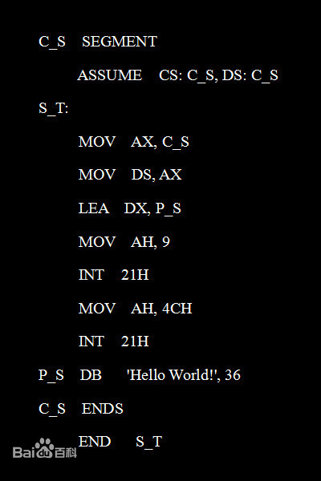
计算机语言发展史
第二代 汇编语言
（面向机器的程序设计语言）

Slide 8
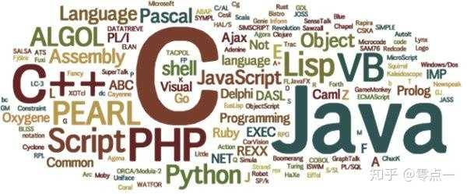
计算机语言发展史
第三代 高级语言（High-level programming language ）

Slide 9



不同语言用途不同
因此，C语言和C#语言同属于计算机高级语言，那么话题回到最初，为什么学习C#语言呢？

Slide 10
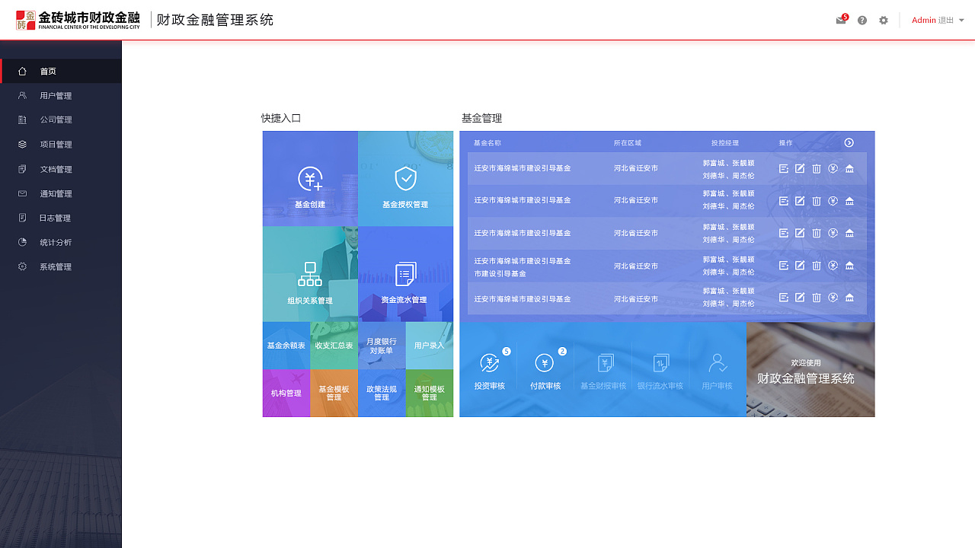

各编程语言的应用领域
Java
网站开发：指的是Java Web, 管理系统,Java非常地适合做一些企业级的应用系统,比如银行系统、金融管理系统.
服务器：Java最强大的方面应该是服务器编程,不得不说Java的服务器能力非常地强大,无论是分布式、大并发、大流量方面都能胜任,比如淘宝、支付宝后台管理都是使用Java实现的

Slide 11
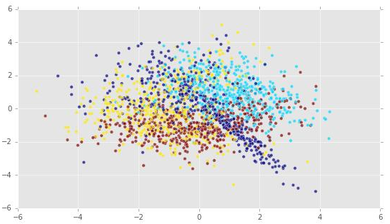
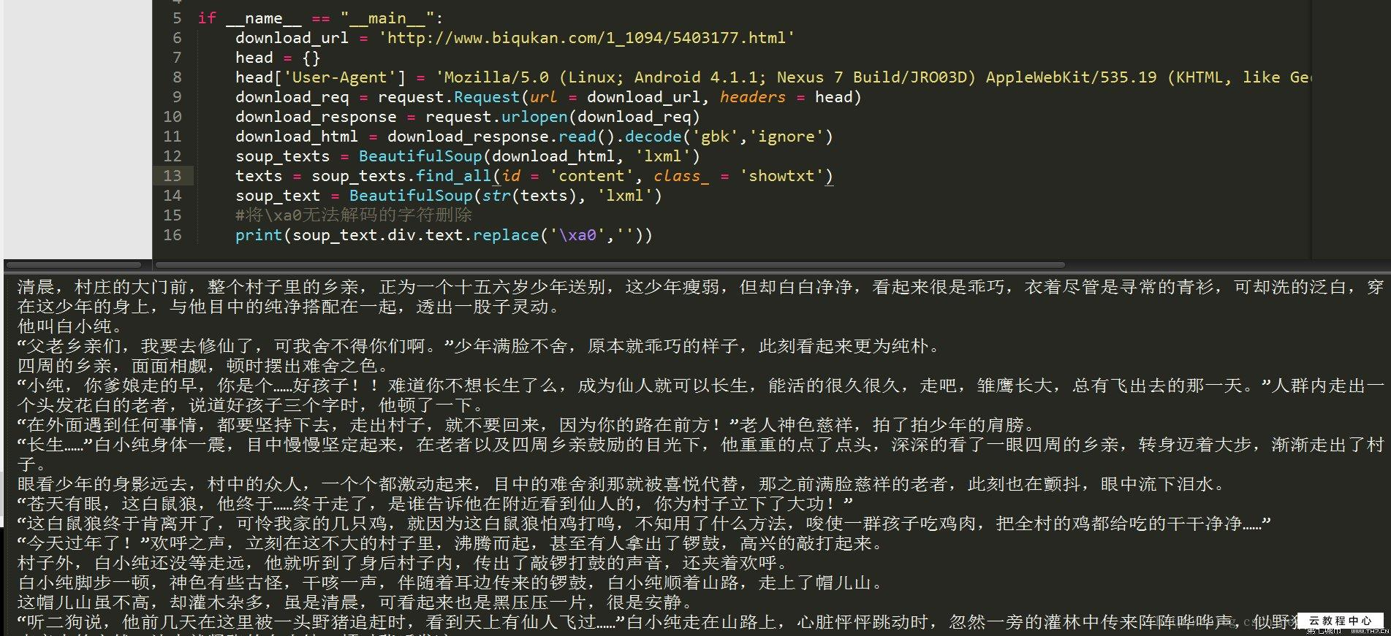
各编程语言的应用领域
Python
数据分析：Python是一门很适合做科学计算的编程语言
爬虫：Python为什么被叫爬虫？在爬虫领域，Python几乎是霸主地位
游戏开发：Python也有着强大图形界面，如 虚幻引擎支持Python脚本语言开发游戏
人工智能：如今人工智能越来越火，Python更是作为人工智能首选语言
WEB应用：除了JSP、PHP、ASP，如今Python也能做WEB应用

Slide 12

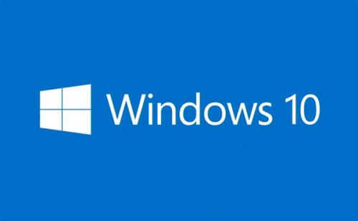

各编程语言的应用领域
C++
图形编程： 想做出一款好的游戏,当然离不开图形编程
游戏：正是因为C++的图形能力非常强大,所以C++最适合做游戏开发
服务器：C++也可以用作服务器,性能不逊于Java,很多的游戏后台服务器就是用C++实现的
底层应用：嵌入式系统、设备驱动程序、操作系统,由于C++接近底层,所以适合操作系统底层的应用开发

Slide 13




各编程语言的应用领域
C
操作系统：UNIX、Windows、Linux。
驱动程序：比如主板驱动、显卡驱动、摄像头驱动。驱动一般是用C语言和汇编语言写的，C++ 在这方面稍弱。
数据库：SQL Server、Oracle、MySQL、DB2。
办公软件：WPS。
图形图像多媒体：Photoshop、Mediaplayer。

Slide 14



各编程语言的应用领域
C#
桌面软件：由于C#的图形界面友好,非常适合做桌面软件，商场、学校、医院、内部系统很多都是C#做的
游戏：Unity3D开发所使用的语言正是C#，Unity在游戏引擎方面占据着王者的地位,王者荣耀也是用C#语言开发出来的
网络：C#的网络通信能力非常好,适用于网络工具的开发

Slide 15

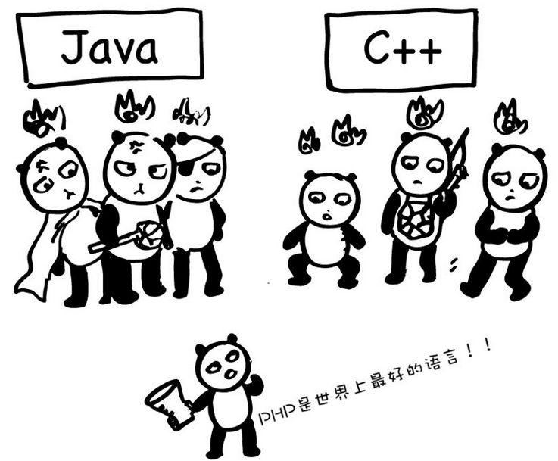

什么是世界上最好的语言
没有最好，
只有最合适

Slide 16



后期课程
虚拟现实（VR）
C#语言开发
游戏

Slide 17
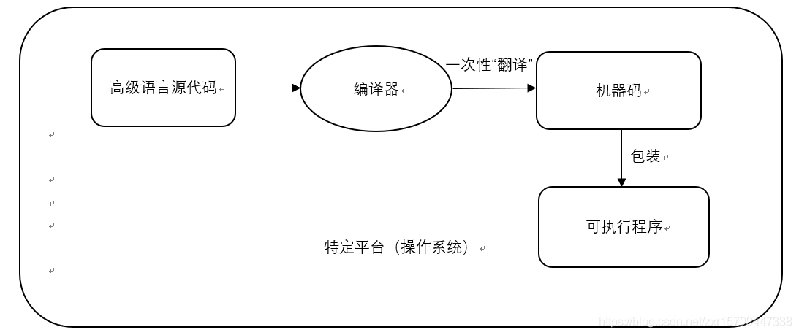
知识回顾
编译型编程语言运行步骤：

Slide 18
知识回顾
C语言运行步骤：
1、编辑：输入源程序并存盘（.C）
2、编译：将源程序翻译为目标文件（.OBJ）
3、链接：将目标文件生成可执行文件（.EXE）
4、运行：执行.EXE文件，得到运行结果

Slide 19
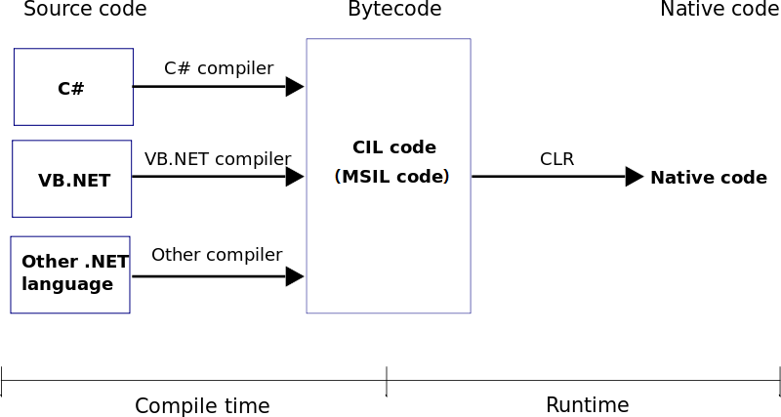
C#编译过程
CSC.exe
CLR激活内部的 JIT(Just in time)编译器

Slide 20
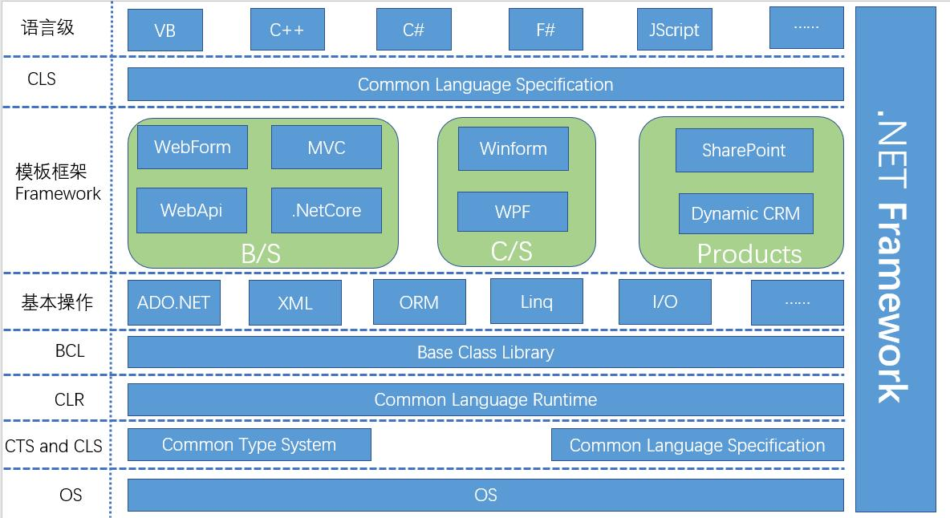
.NET架构

Slide 21
.NET Framework定义
.NET Framework是微软为开发应用程序而创建的一个具有革命意义的平台，其包含一个庞大的代码库，可以在客户端或服务端语言中通过面向对象编程技术来使用这些代码，这个库分多个不同的模块，用户根据希望的结果来选择使用不同的模块。
Mono是.NET运行在linux或者macos上的版本。

Slide 22
C#定义
C#是运行在.NET平台上的面向对象编程（Object-Oriented Programming,OOP）的高级编程语言。
编程思想：
面向对象编程（例如Java、C++、C#语言）
面向过程编程（例如C语言）
例：
面向过程:下雨了,我打开了雨伞. 面向对象: 属性:我 雨伞 雨 动作:我打开雨伞
先暂时理解一下，后面再深入讲解☺

Slide 23
目 录
一
面向对象概述
二
C#程序和开发环境
三
协同开发配置

Slide 24
VS2017安装
下载地址https://download.visualstudio.microsoft.com/download/pr/010d871e-3fa8-4004-b219-1c10bcaa71ad/a3ee8ecda3f9cc003dfe40db87eb56d38b21087116f51e243ab0455348f4b188/vs_Community.exe

Slide 25
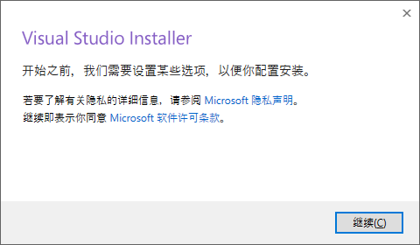
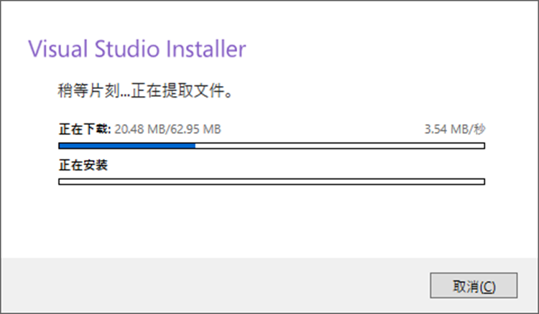
VS2017安装

Slide 26
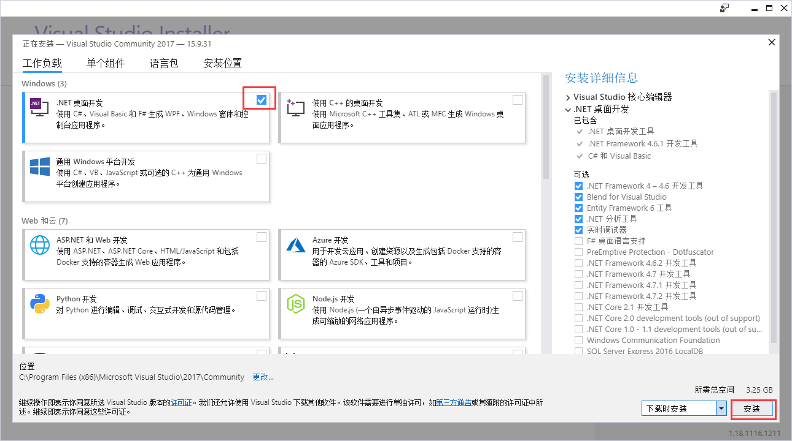
VS2017安装
只选择.NET桌面开发即可，然后点击安装

Slide 27
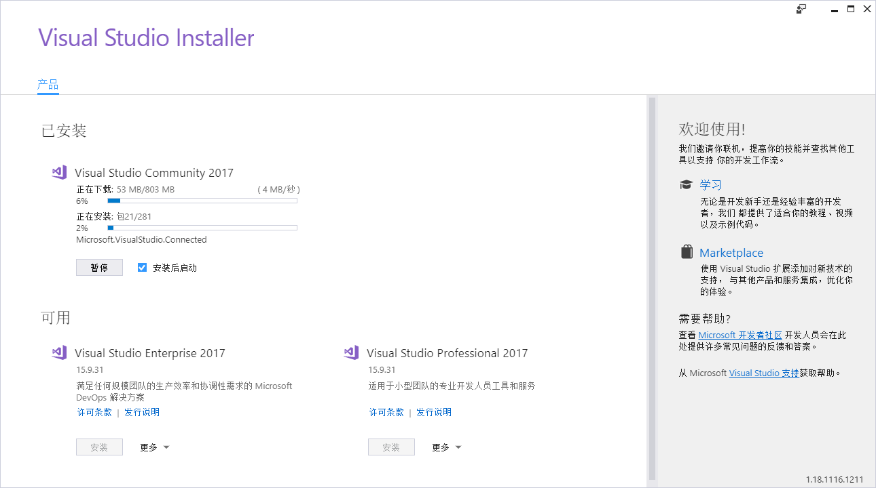
VS2017安装

Slide 28
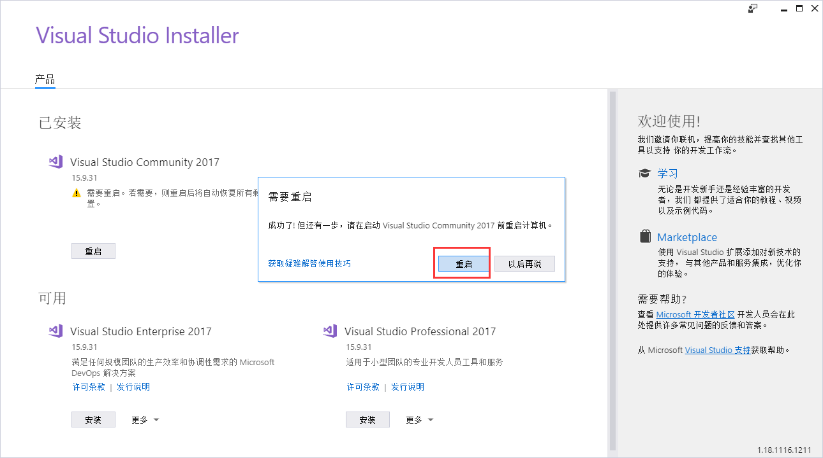
VS2017安装

Slide 29
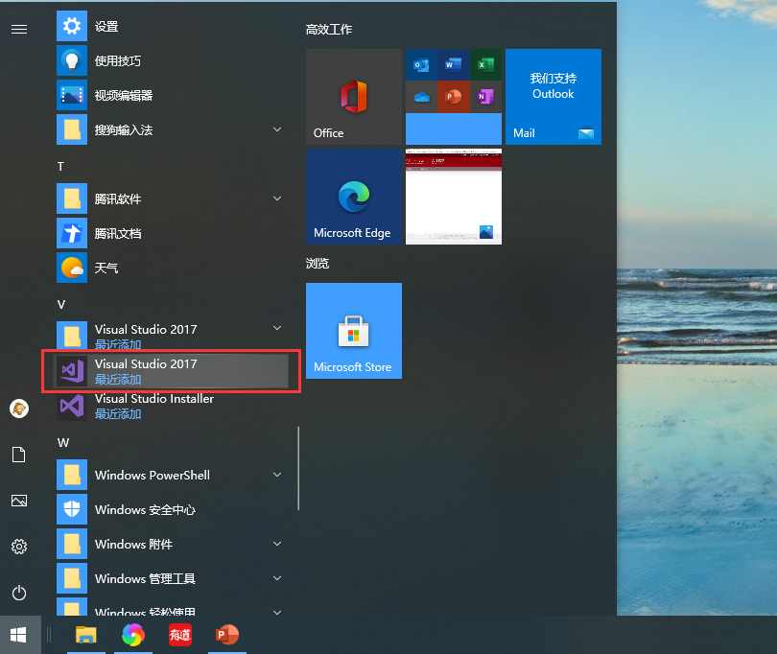
VS2017使用

Slide 30
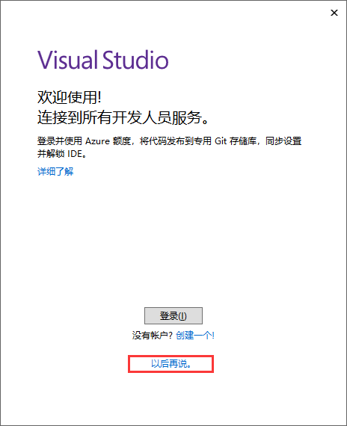
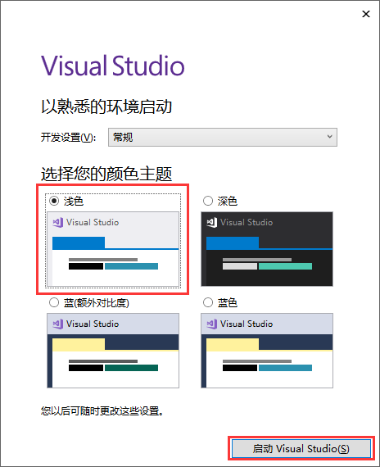
VS2017使用

Slide 31
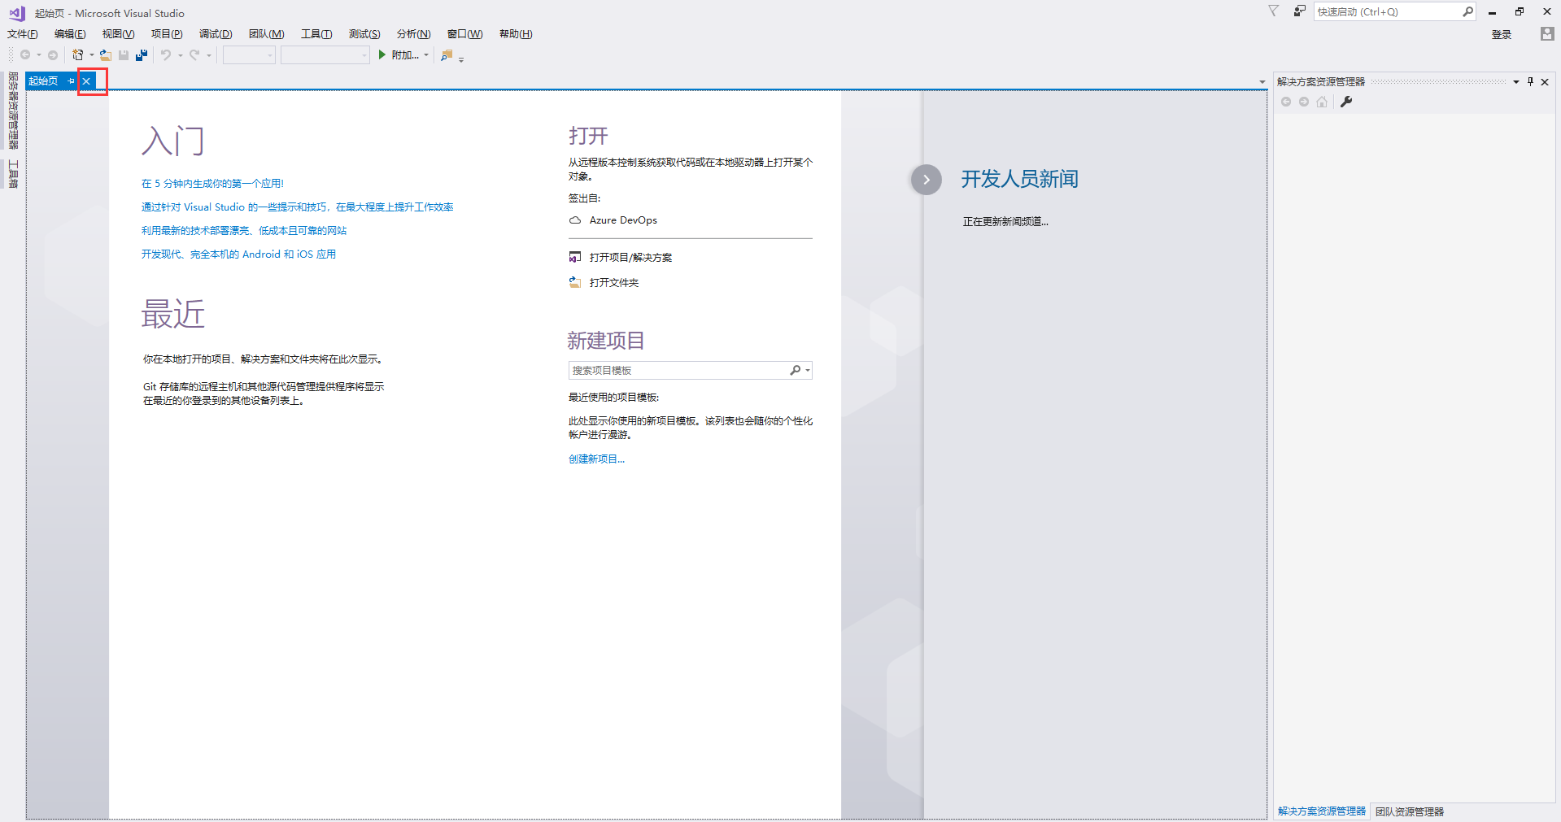
VS2017使用

Slide 32
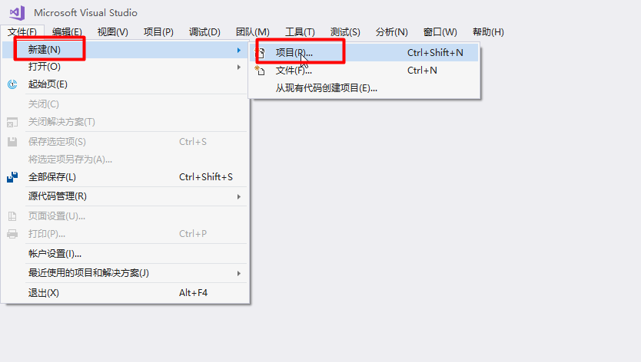
编写控制台应用程序

Slide 33
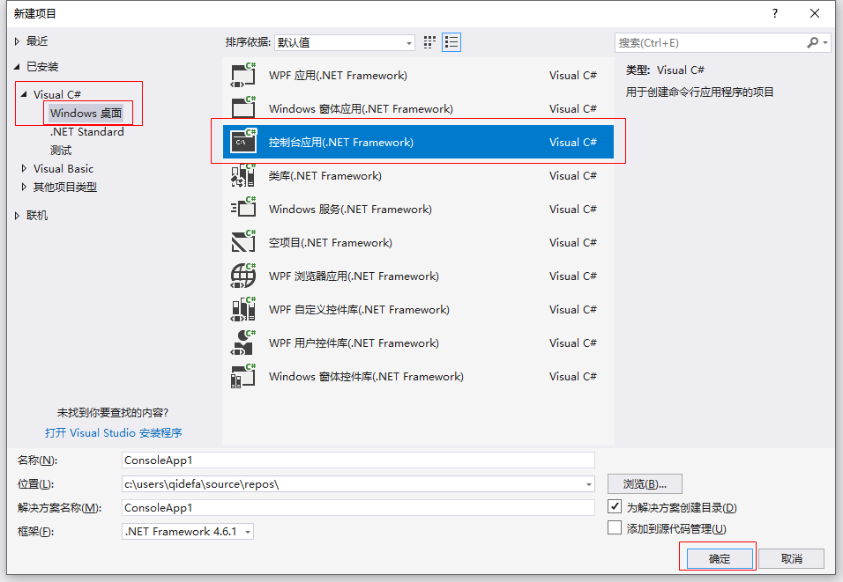
编写控制台应用程序

Slide 34
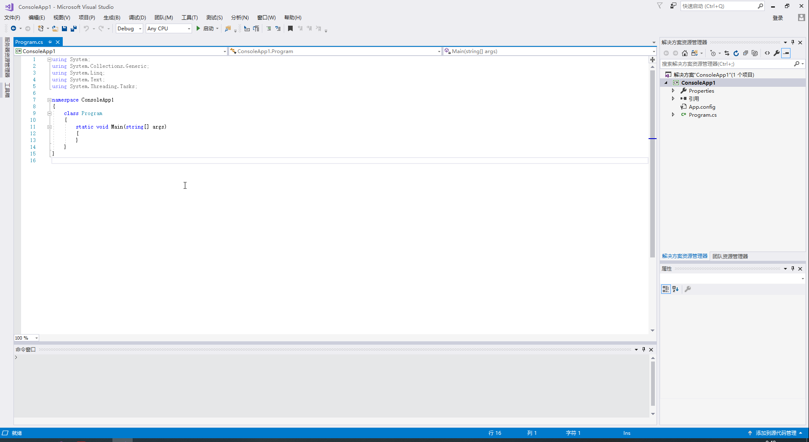
编写控制台应用程序

Slide 35
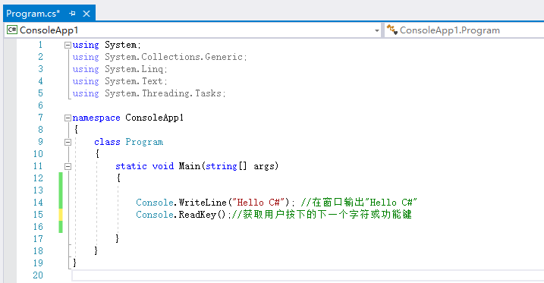
编写控制台应用程序
编写代码

Slide 36
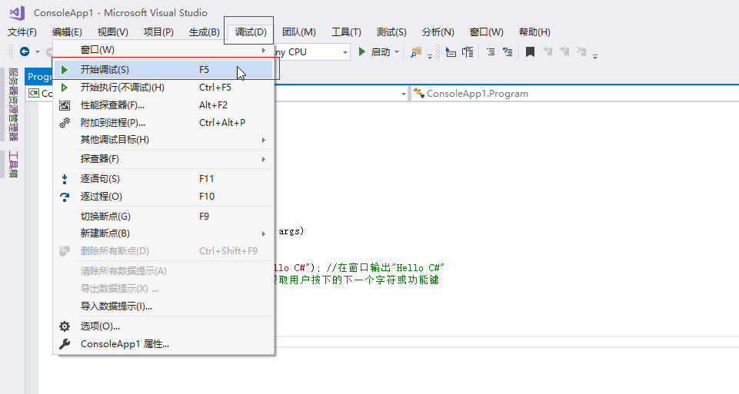
编写控制台应用程序
调试

Slide 37
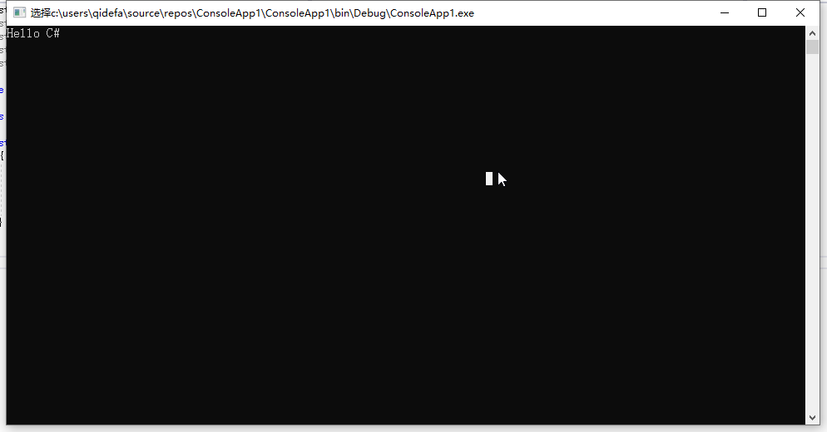
编写控制台应用程序

Slide 38

编写控制台应用程序
按一下键盘，控制台消失。
思考：
1、为什么按一下键盘后控制台会消失？
2、如果不写Console.ReadKey();会是什么效果？为什么？

Slide 39
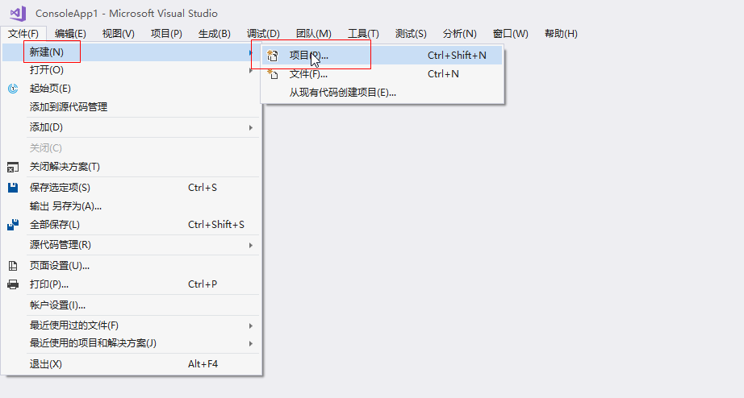
编写桌面应用程序

Slide 40
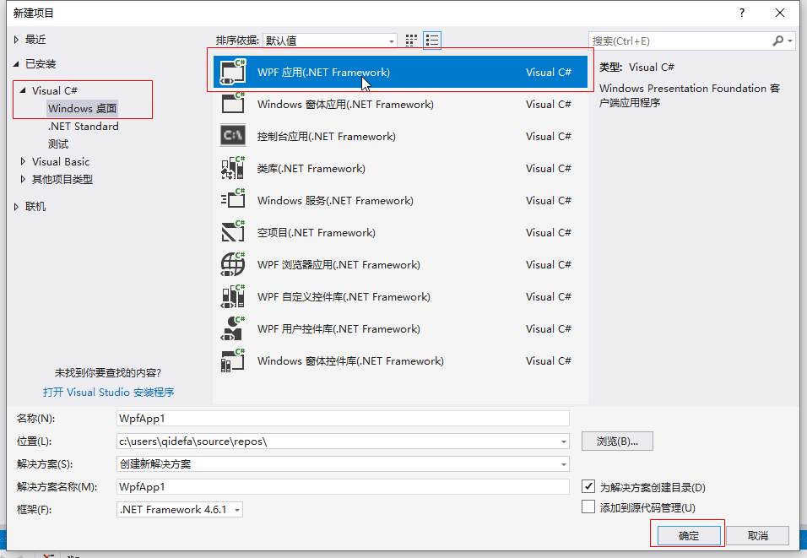
编写桌面应用程序

Slide 41
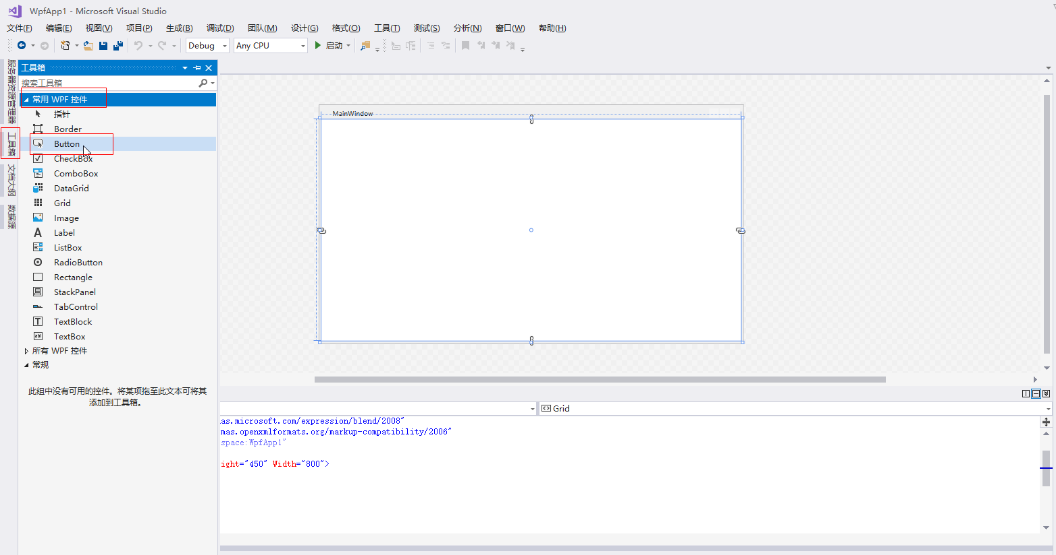
编写桌面应用程序
双击Button将会在窗口添加一个按钮

Slide 42
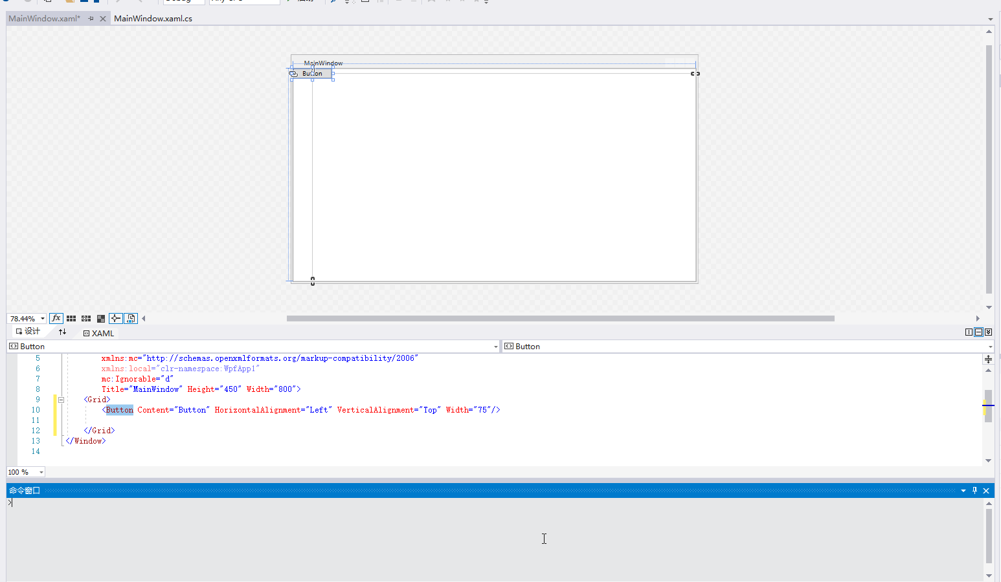
编写桌面应用程序

Slide 43
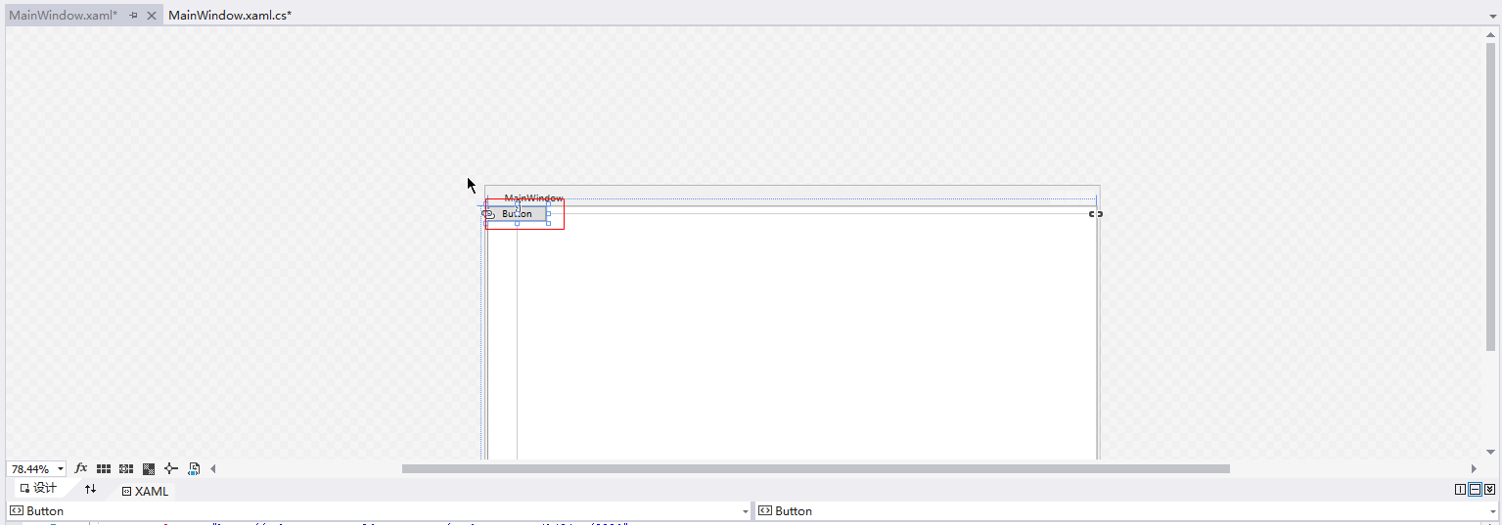
编写桌面应用程序
双击该按钮

Slide 44
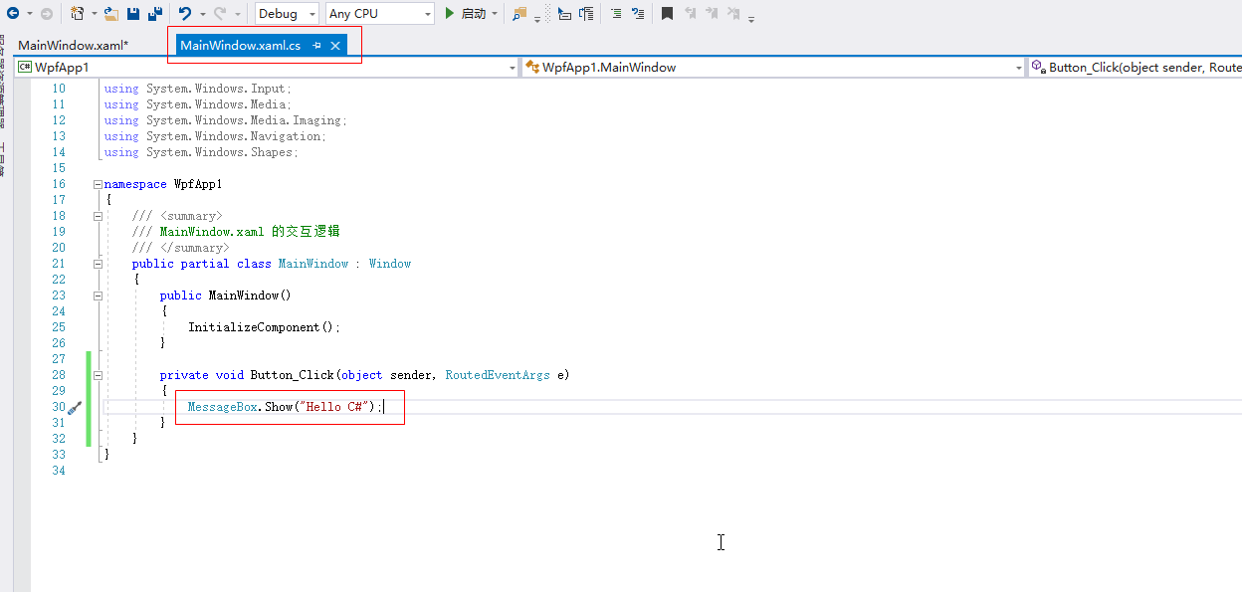
编写桌面应用程序
切换到第二个选项卡，添加图中代码

Slide 45
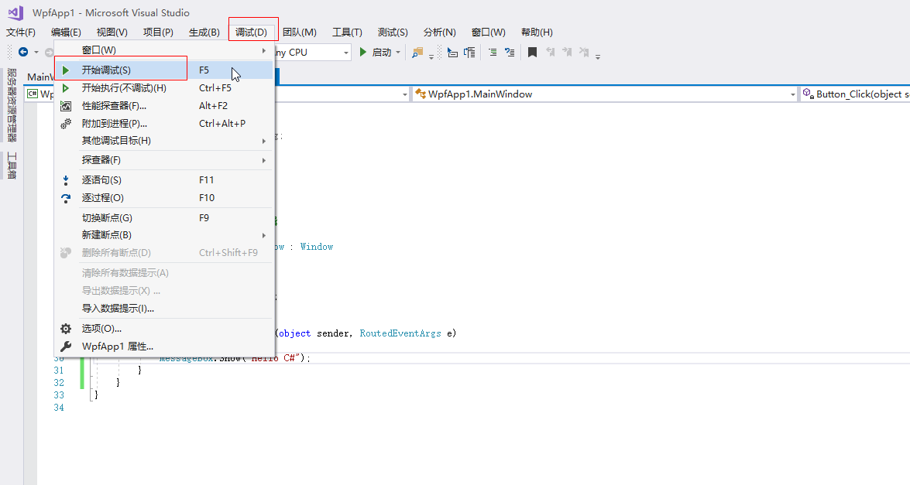
编写桌面应用程序

Slide 46
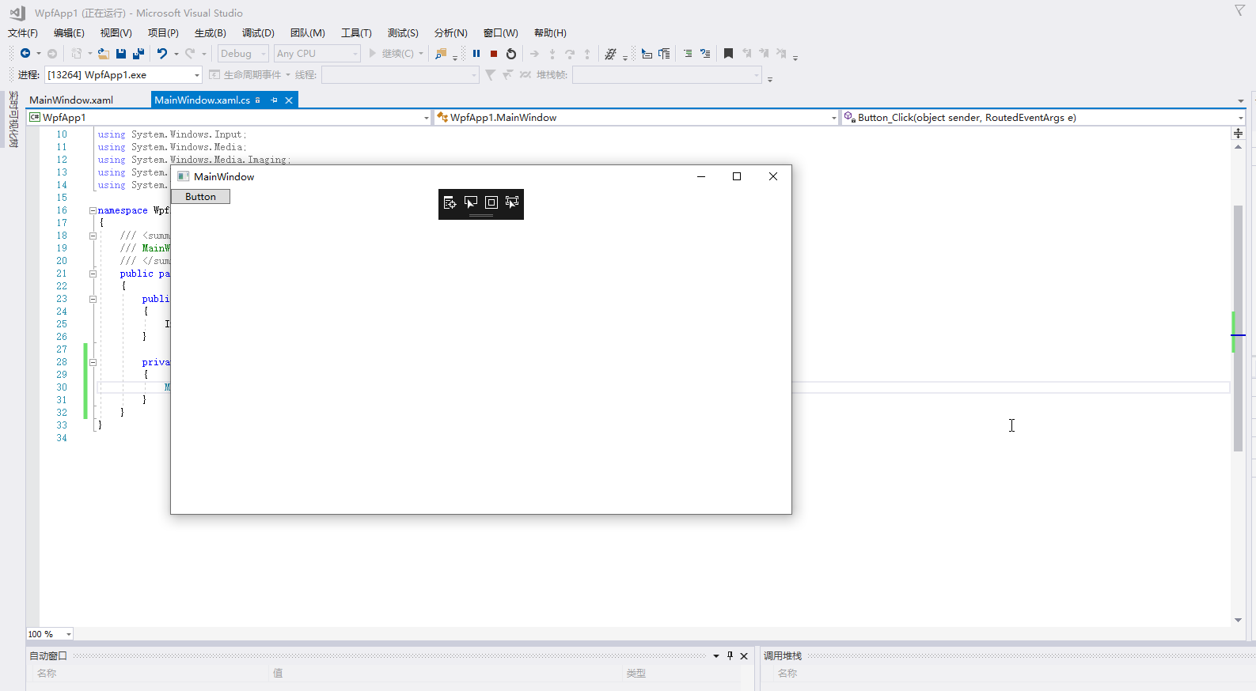
编写桌面应用程序

Slide 47
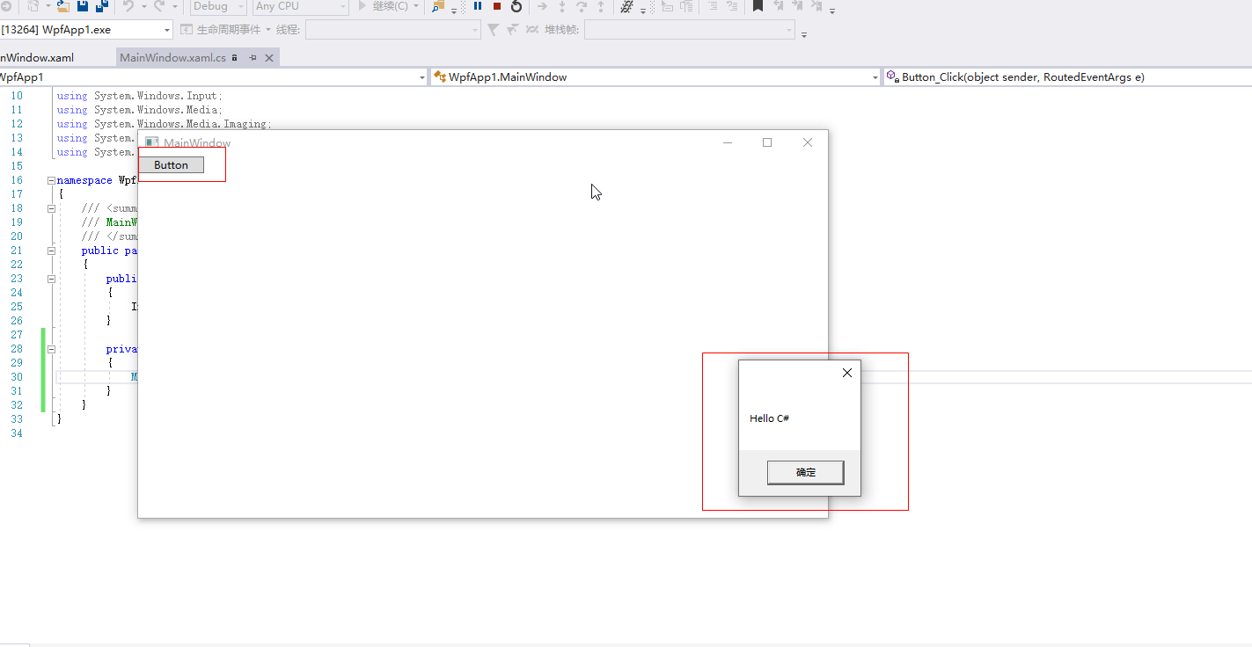
编写桌面应用程序
点击button，弹出消息框文本

Slide 48
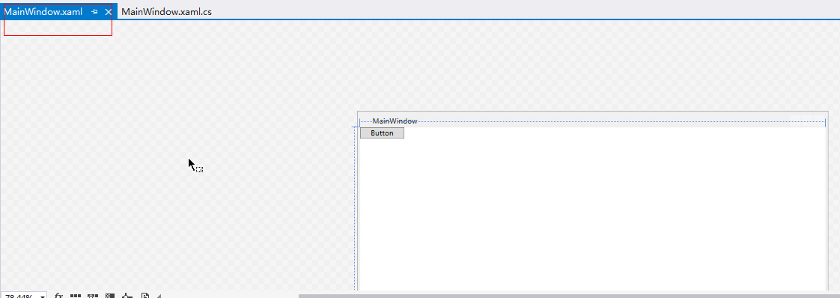
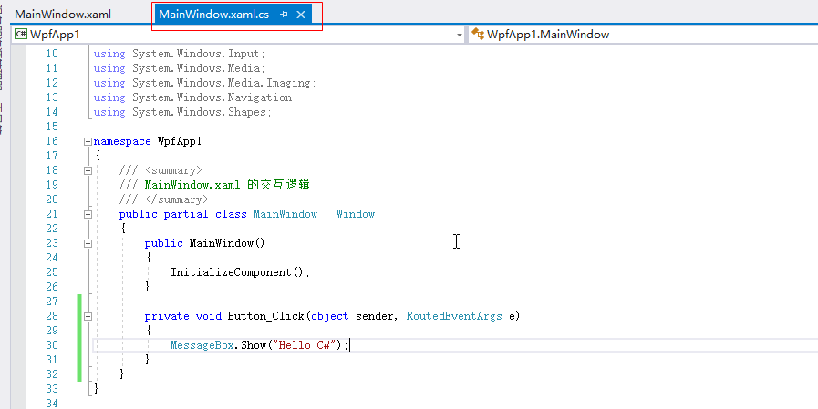
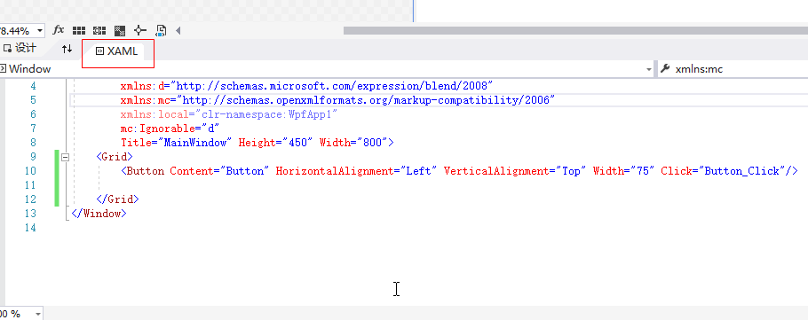
编写桌面应用程序
思考：桌面应用程序中以下三个页面分别用来做什么的？

Slide 49
目 录
一
面向对象概述
二
C#程序和开发环境
三
协同开发配置

Slide 50
协同开发配置
下载vs的github插件GitHub Extension for Visual Studio
https://github.gallerycdn.vsassets.io/extensions/github/githubextensionforvisualstudio/2.11.106.19330/1600182776268/GitHub.VisualStudio-v2.11.106.vsix

Slide 51
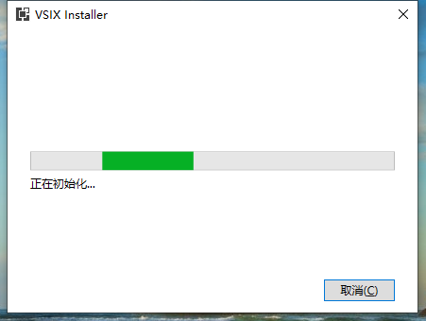
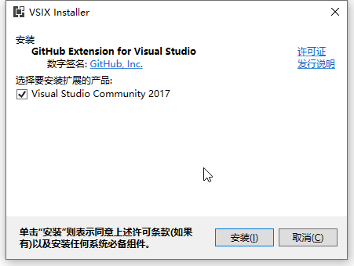
协同开发配置
建议使用迅雷下载，下载完成后双击进行安装

Slide 52
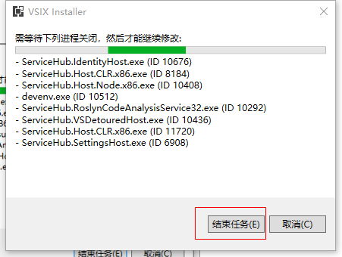
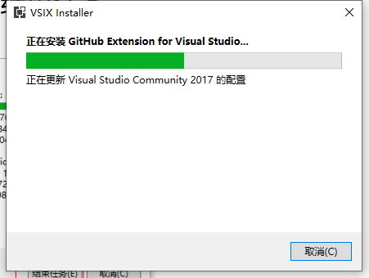
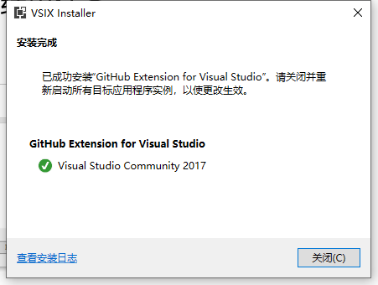
协同开发配置
关闭vs ，点击结束任务，等待安装完成。

Slide 53
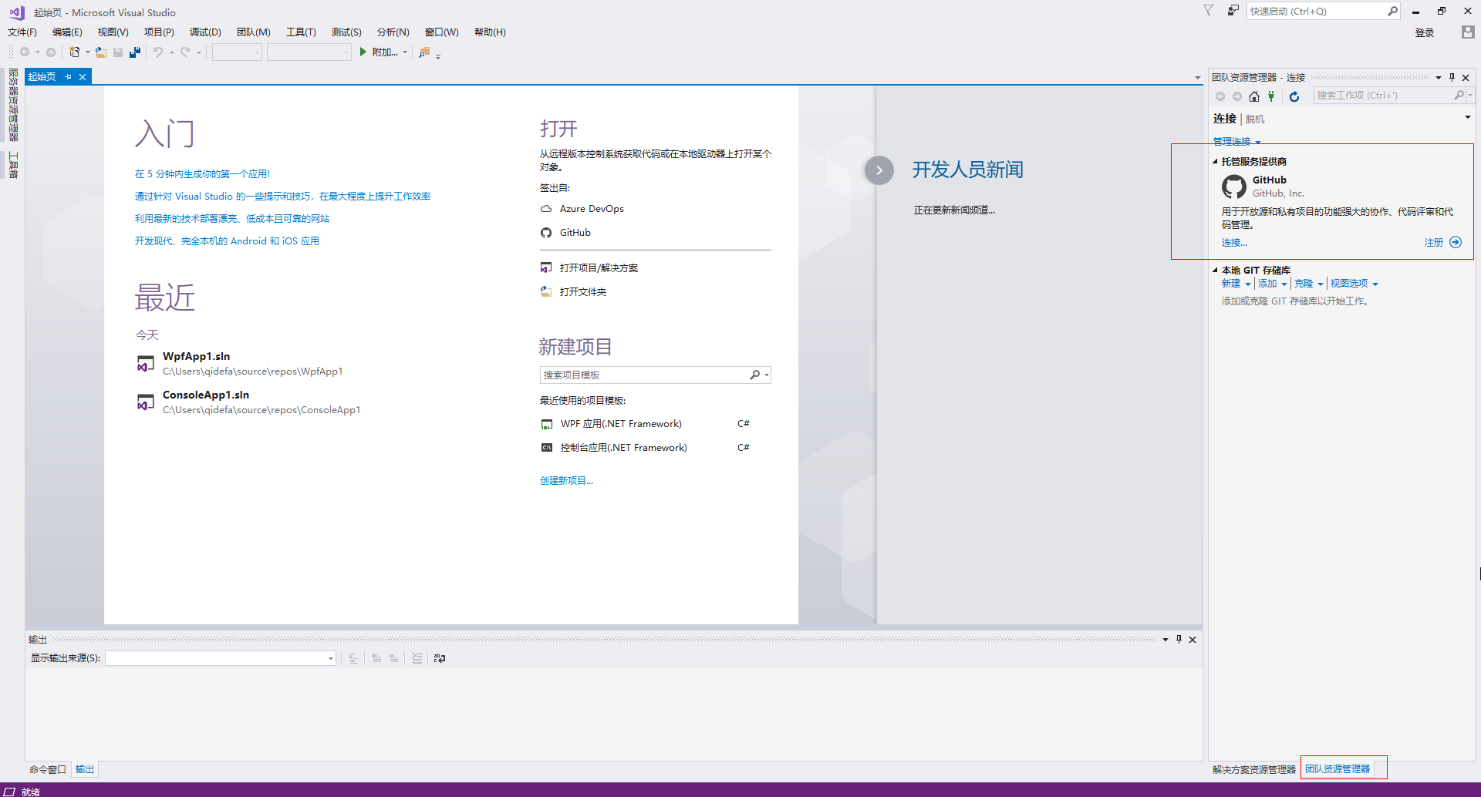
协同开发配置
在团队资源管理器处会看到新增的github插件

Slide 54
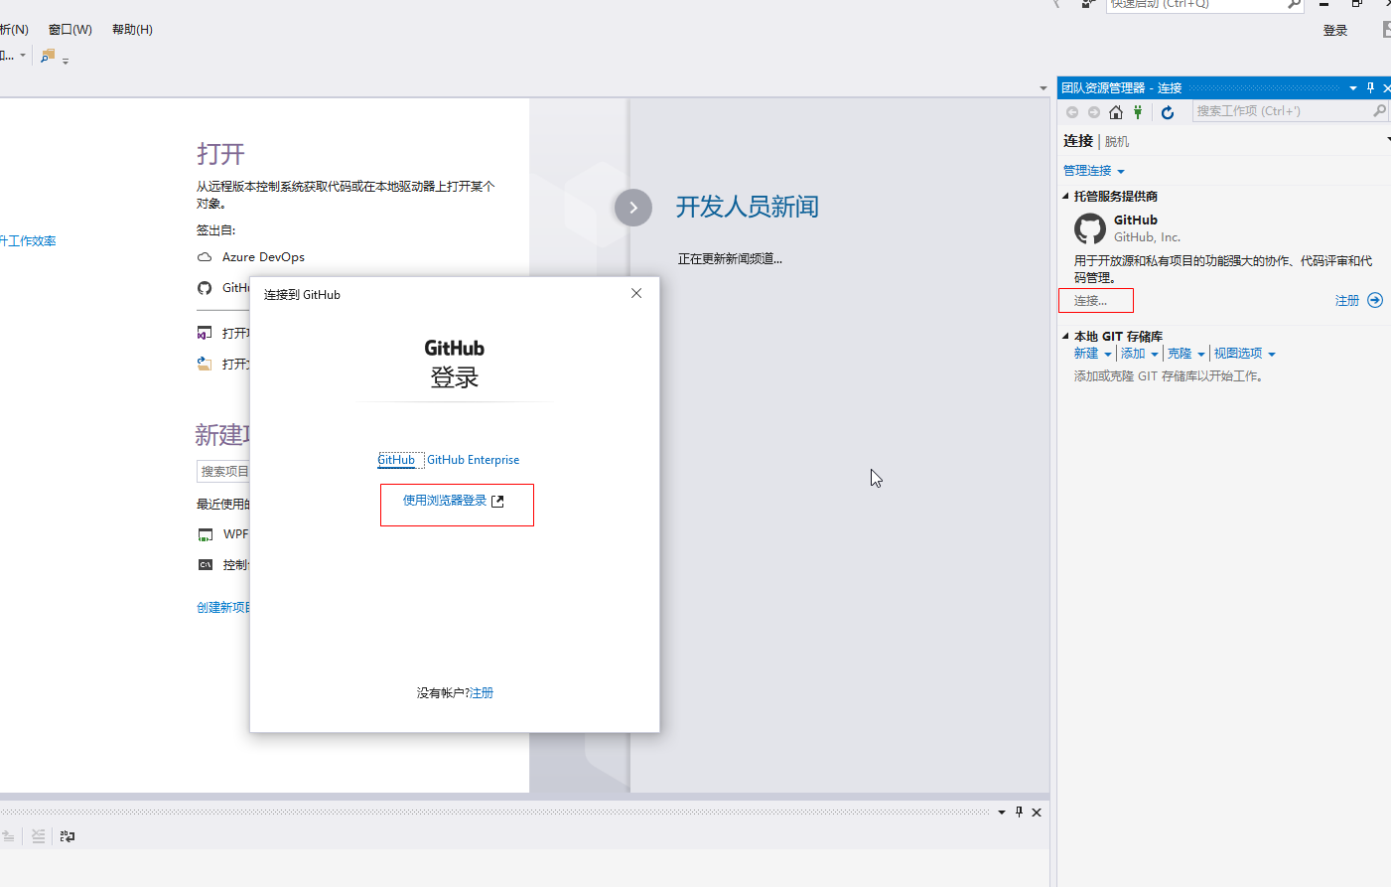
协同开发配置
首先注册github账号，使用浏览器打开github.com并登录账号后，打开vs，点击连接，会跳出github登录框，点击使用浏览器登录

Slide 55
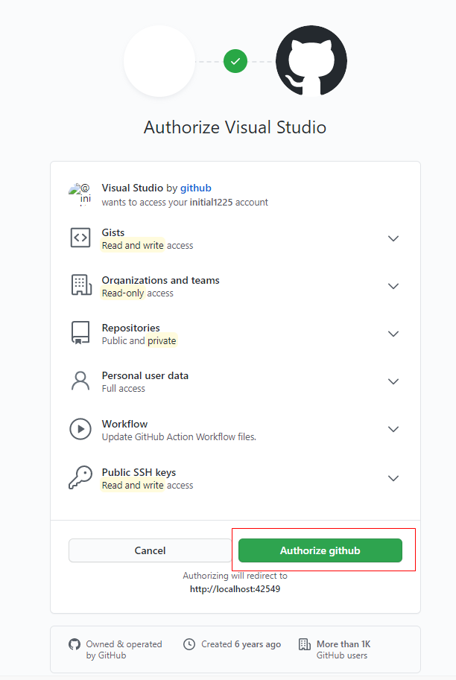
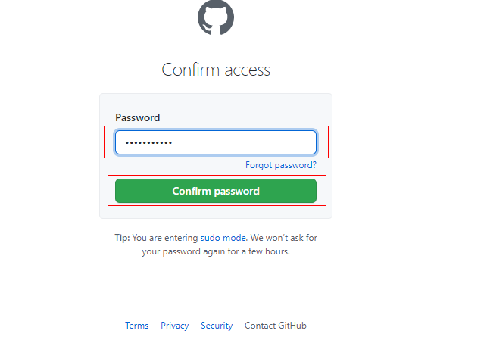
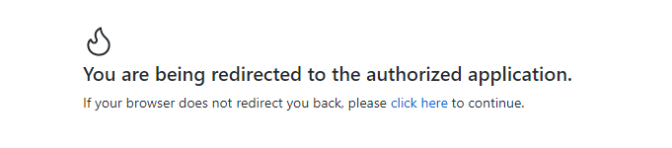
协同开发配置

Slide 56
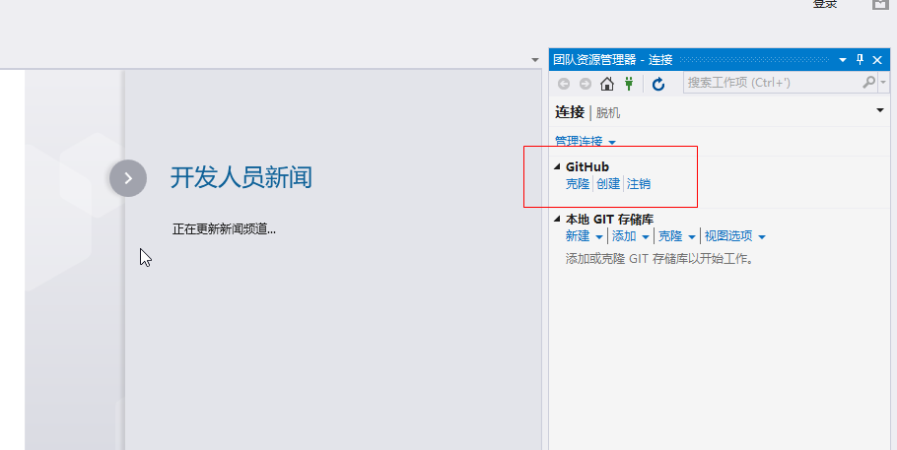
协同开发配置
在浏览器操作后，回到vs就显示已登录成功了

Slide 57
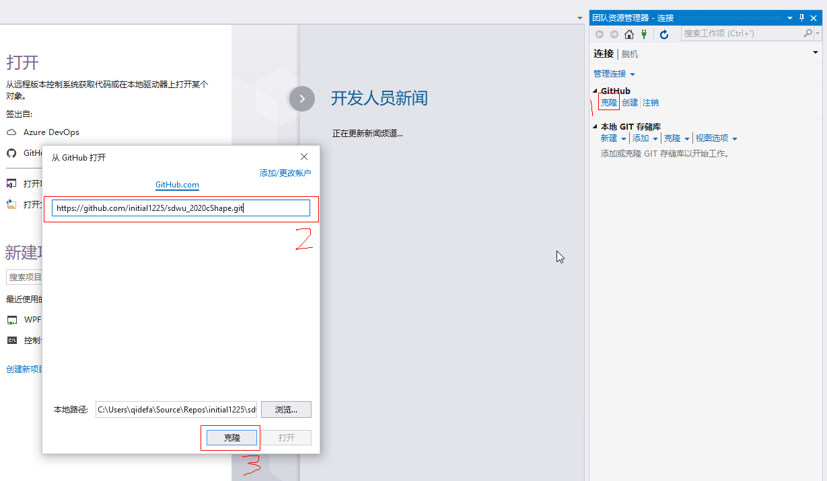
协同开发配置
克隆项目https://github.com/initial1225/sdwu_2020cShape.git
后期作业都通过该目录进行提交

Slide 58
协同开发配置

Slide 59
协同开发配置

Slide 60
协同开发配置

Slide 61
协同开发配置

Slide 62
谢 谢

